Slide 1
第二章 MATLAB的基本语法

Slide 2
2.1 数据类型
MATLAB中的数据类型主要包含数值类型、字符串、逻辑类型、元胞数组、构架数组和函数句柄等。这六种基本的数据类型都是按照数组形式存储和操作的。
2.1.1 数值类型
基本的数值类型主要有整数、单精度浮点数和双精度浮点数3类，如书中表2-1所示。
MATLAB中数值类型的数据包括有符号和无符号整数、单精度浮点数和双精度浮点数。在未加说明与特殊定义时，MATLAB对所有数值按照双精度浮点数类型进行存储和操作。

Slide 3
2.1.2 字符串
字符是MATLAB中符号运算的基本元素，也是文字等表达方式的基本元素。在MATLAB中，字符串作为字符数组用单引号（’）引用到程序中，还可以通过字符串运算组成复杂的字符串。字符串数值和数字数值之间可以进行转换，也可以执行字符串的有关操作。字符串的定义有直接输入法、冒号表达式法、组合法和函数法。字符串操作函数和字符型转换函数如书中表2-2和表2-3。

Slide 4
【例2-1-1】生成字符串实例。
>>str1=' Chongqing University',
str2=[ 'of',' ',' posts ',' ','and',' ','Telecommu','nication'] %直接输入法
str1 =
Chongqing University
str2 =
of posts and Telecommunication
>> str=[str1,' ',str2] %组合法
str =
Chongqing University of posts and Telecommunication
>>str3=' Don’t worry about his' %字符串中有单引号.
%也可以' Don’’t worry about his'
str3 =
Don't worry about his
>>str4=['a':2:'n'] %冒号表达式法
str4 =
acegikm
>>str5=char('MATLAB','及其工程应用') %函数法
str5 =
MATLAB
及其工程应用

Slide 5
2.1.3 逻辑类型
除了传统的数学运算外，MATLAB还支持关系运算和逻辑运算。关系运算和逻辑运算主要用于控制基于真/假命题的各类MATLAB命令（通常在M文件中）的流程或执行次序。
作为所有关系表达式和逻辑表达式的输入，MATLAB把任何非0数值当做真，把0当做假。所有关系表达式和逻辑表达式，为真则输出为1，为假则输出为0。
MATLAB为关系运算和逻辑运算提供了关系操作符和逻辑操作符，如书中表2-4和表2-5所示。

Slide 6
【例2-1-2】关系运算和逻辑运算实例。
MATLAB语句：
A=[1 3;2 4];
B=[0 4;3 2];
C=(A<=B),
D=(A==B),
E=AB,
F=xor(A,B)
运行语句，输出结果为：
C =
0 1
1 0
D =
0 0
0 0
E =
0 1
1 1
F =
1 0
0 0

Slide 7
2.1.4 元胞数组
元胞是元胞数组（CellArray）的基本组成部分。元胞数组与数值数组相似，以下标来区分，单元元胞数组由元胞和元胞内容两部分组成。与一般的数值数组不同，元胞可以存放任何类型、任何大小的数组，而且同一个元胞数组中各元胞的内容可以不同。创建元胞数组有用花括号{ }直接赋值生成元胞数组和函数cell创建元胞数组这两种方法。元胞数组的运算函数如书中表2-6所示。

Slide 8
【例2-1-3】元胞数组创建与显示实例。
MATLAB语句：
a={'MATLAB成绩',91,['笔试46';'上机45']} %用括号{}直接赋值
b=cell(2);b{1,1}='class';b{1,2}='no020305';
b{2,1}='name mary'; b{2,2}=['Computer is 95'] %函数cell创建元胞数组
运行语句，输出结果：
a =
'MATLAB成绩' [91] [2x4 char]
b =
'class' 'no020305'
'name mary' 'Computer is 95'

Slide 9
2.1.5 构架数组
构架数组（Structure Array）也能存放各类型数据，使用指针方式传递数值。构架数组由结构变量名和属性名组成，用指针操作符“.”连接结构变量名和属性名。例如，可用parameter.temperature表示某一对象的温度参数；用parameter.humidity表示某一对象的湿度参数等。因此，该构架数组parameter由两个属性组成。创建构架数组有直接法和函数法。

Slide 10
【例2-1-4】直接法创建构架数组实例。
MATLAB语句：
>> student.number='02110875';
>> student.name='王玲';
>> student.sex='女';
>> student.age='21';
>> student.class='03';
>> student.department='02';
>> student
运行语句，输出结果：
student =
number: '02110875'
name: '王玲'
sex: '女'
age: '21'
class: '03'
department: '02'

Slide 11
【例2-1-5】函数法创建构架数组实例。
MATLAB语句：
>>student=struct('number','02110875','name','王玲','sex','女','age','21',...
'class','03','department','02')
运行语句，输出结果：
student =
number: '02110875'
name: '王玲'
sex: '女'
age: '21'
class: '03'
department: '02'

Slide 12
2.1.6 函数句柄（function）
MATLAB中函数句柄的使用使得函数也可以成为输入变量，并且能很方便的调用，提高函数的可用性和独立性。函数句柄保留着“为该函数创建句柄时的路径、视野、函数名，以及可能存在的重载方法”。创建函数句柄的方法：
（1）用@：handlef=@fname
（2）用转换函数str2func：handlef=str2func(‘fname’)
【例2-1-6】 函数句柄实例
MATLAB语句：
fhandle=@sin
y=sin(pi/4);%计算sin（π/4）的值
yflod=feval(fhandle,pi/4)
运行语句，输出结果：
fhandle =
@sin
yflod =
0.7071

Slide 13
2.2 变量
MATLAB语言中的变量无须事先定义，一个变量以其名称在语句命令中第一次合法出现而定义，运算表达式的变量中不允许有未定义的变量，也不需要预先定义变量的类型，MATLAB会自动生成变量，并根据变量的操作确定其类型。
2.2.1 变量命名的规则
（1）变量名区分字母的大小写，因此B与b表示的是不同的变量。
（2）变量名只能由字母、数字和下划线组成，且必须以英文字母开头。例如：b，b1，b_1a都是合法的，而1b，_b，b.2，{b}都是不合法的。
（3）变量名长度不得超过最大长度限制，超过的部分将被忽略。不同版本MATLAB变量的最大长度限制时不同的，用户可以使用namelengthmax函数得到该用户使用的MATLAB版本所规定的变量名长度。
（4）关键字（如for、end和if等）不能作为变量名。
常量是指那些在MATLAB中已预先定义其数值的变量，也称预定义变量。变量命名时应尽量避开这些预定义变量，默认的常量如书中表2-7所示。

Slide 14
2.2.2 变量的赋值
变量赋值语句的一般形式为：变量=数据（或表达式）
例如在命令行窗口中输入指令：
>>a=3,b=a^2+1 %命令间用逗号间隔
回车后运行指令，在命令行窗口中显示为：
a=
3
b=
10
说明当在命令间用逗号间隔时，要显示运行指令的结果。当在语句后加上分号时，将不显示运行结果。
标点符号及其作用见书中表2-8。注意：标点符号必须在英文状态下输入。

Slide 15
2.2.3 MATLAB变量的显示
MATLAB语句的执行结果数据的显示格式由format命令控制。format只影响结果的显示，不影响其计算与存储。MATLAB是以双精度来执行所有的运算。如果结果为整数，则显示没有小数，如果结果不是整数，则输出形式为书中表2-9所示的几种形式之一。
2.2.4 MATLAB变量的存取
工作空间中的变量可以用save命令存储到磁盘文件中。输入命令命令“save<文件名><变量名集>”将“变量名集”指出的变量存入文件“文件名.mat”中。
用load命令可将变量从磁盘文件读入MATLAB的工作空间，其用法为“load<文件名>”，它将“文件名”指出的磁盘文件中的数据依次读入名称与“文件名”相同的工作空间的变量中。若省略“<文件名>”则“matlab.mat”从中读入所有数据。

Slide 16
2.3 数组及向量运算
MATLAB中的数组可以分为：
（1）没有元素的空格数（empty arry）。
（2）只有一个元素的标量（scalar），它实际上是一行一列的数组。
（3）只有一行或者一列元素的向量（scalar），它实际上是一行或一列的数组。
（4）普通的具有多行多列元素的二维数组。
（5）超过二维的多维数组（具有行、列、页等多个维度）。

Slide 17
2.3.1 数组和向量的创建
1． 直接赋值法
在MATLAB中一般使用方括号“[]”、逗号“，”或空格，以及分号“；”来创建数组，方括号中给出数组的所有元素，同一行中的元素间用逗号或空格分隔，不同行之间用分号分隔。
【例2-3-1】直接赋值法实例。
x= [1 2 3;4,5,6]
运行语句，输出结果：
x =
1 2 3
4 5 6

Slide 18
2．冒号表达式法
一般表达式为：变量名=first:increment:last，表示创建一个从first开始，到last结束，数据元素的增量为increment的数组。冒号表示直接定义数据元素之间的增量，而不是数据元素个数。若增量为1，上面创建数组的方式可简写为：first：last。
【例2-3-2】创建一个从0开始，增量为1，到5结束的数组x。
MATLAB语句：
x=0:1:5 %和x=0:5作用一样
运行语句，输出结果：
x =
0 1 2 3 4 5

Slide 19
3．利用MATLAB函数linspace来创建数组
linspace通过直接定义数据元素个数，而不是数据之间的增量来创建数组。此函数的调用格式如下：
linspace(first_value,last_value,number)
该调用格式表示创建一个从first_value开始，到last_value 结束，包含有number个数据元素的数组。
【例2-3-3】示创建一个从0开始，到5结束，包含有6个数据元素的数组x。
MATLAB语句：
x= linspace(0,5,6)
运行语句，输出结果：
x =
0 1 2 3 4 5

Slide 20
4． 利用logspace函数来创建一个对数分隔的数组
与linspace一样，logspace也通过直接定义数据元素个数，而不是数据元素之间的增量来创建数组。
logspace函数的调用格式如下：
logspace(first_value,last_value,number)
此函数表示创建一个从10first_value开始，到10last_value结束，包含有number个元素的数组。
【例2-3-4】创建一个从100开始，到102结束，包含有5个数据元素的数组。
MATLAB语句：
ｘ＝logspace(0,2,5)
运行语句，输出结果：
ｘ=
1.0000 3.1623 10.0000 31.6228 100.0000

Slide 21
5． 组合法
一个向量和数组或另一向量（同为行或列向量）组合在一起，构成一个新的向量。
【例2-3-5】组合法生成向量实例。
a=[1 2 3];b=[4 5];c=[a 6 7 b]
运行语句，输出结果：
c=
1 2 3 6 7 4 5
6．函数法
MATLAB提供了许多生成特殊数组的函数，主要的特殊函数如书中表2-10所示。
【例2-3-6】函数法生成数组实例。
a=eye(1,2),b=ones(2)
运行语句，输出结果：
a =
1 0
b =
1 1
1 1

Slide 22
2.3.2 数组的寻址
对数组A寻址的指令：
A(r,c)：表示数组A的第r行第c列的元素。
A(r,:)：表示数组A的第r行元素。
A(:,c)：表示数组A的第c列的元素。
A(s)：把数组A 的所有列按先左后右的次序，首尾连接成一个序列后，由上到下的第s个元素。
【例2-3-7】数组的寻址实例。
a=[1 2 3;4 5 6];b=a(1,3),c=a(2,:),d=a(3)
运行语句，输出结果：
b =
3
c =
4 5 6
d =
2

Slide 23
2.3.3 数组的运算
1. 数组与标量的四则运算
数组与标量之间的四则运算是指数组中的每个元素与标量进行加、减、乘、除运算。
【例2-3-8】数组与标量的四则运算实例。
x=[1 2 3;4,5,6];
a=2*x+5
b=2*x-5
c=x*2
d=x/2
运行语句，输出结果：
a =
7 9 11
13 15 17
b =
-3 -1 1
3 5 7
c =
2 4 6
8 10 12
d =
0.5000 1.0000 1.5000
2.0000 2.5000 3.0000

Slide 24
2. 数组间的四则运算
在MATLAB中，数组间进行四则运算时，参与运算的数组必须具有相同的维数，加、减、乘、除运算是按元素与元素的方式进行的。运算符号为“+”、“-”、“.*”、“./”或“.\”。注意，运算符中的小点号不能少，否则将不会按数组运算规则进行。
由于数组的除法运算有点特殊，对数组的除法运算规则总结如下：
（1）数组间的除法运算为参与运算的数组对应元素相除，结果数组与参与运算的数组大小相同。
（2）数组与标量的运算为数组中的每个元素与标量相除，结果数组与参与运算的数组大小相同。
（3）数组的除法运算符号有两个，即左除号“./”与右除号“.\”，它们的关系如下：a./b=b.\a。

Slide 25
【例2-3-9】数组间的四则运算实例。
a=[1 2 3;4,5,6;7 8 9];
b=[3 2 1;6 5 4;9 8 7];
c=a+b，d=a-b
e=a.*b，f=a./b
运行语句，输出结果：
c =
4 4 4
10 10 10
16 16 16
d =
-2 0 2
-2 0 2
-2 0 2
e =
3 4 3
24 25 24
63 64 63
f =
0.3333 1.0000 3.0000
0.6667 1.0000 1.5000
0.7778 1.0000 1.2857

Slide 26
3. 数组的幂运算
在MATLAB中，数组的幂运算符号为“.^”，用来表示元素对元素的幂运算。数组的幂运算为数组中各对应元素间的运算。
【例2-3-10】数组的幂运算实例。
a=[1 2 3;4,5,6;7 8 9];
b=[3 2 1;1 3 2;2 3 1];
c=a.^2
d=a.^b
运行语句，输出结果：
c =
1 4 9
16 25 36
49 64 81
d =
1 4 3
4 125 36
49 512 9

Slide 27
4. 数组的指数运算、对数运算与开方运算
数组的指数运算、对数运算与开方运算与标量的运算完全一样，运算函数分别为“exp”，“log”，“sqrt”等。
【例2-3-11】数组的指数运算、对数运算与开方运算实例。
a=[3 2 1;1 3 2;2 3 1];
b=exp(a)
c=log(a)
d=sqrt(a)
运行语句，输出结果：
b =
20.0855 7.3891 2.7183
2.7183 20.0855 7.3891
7.3891 20.0855 2.7183
c =
1.0986 0.6931 0
0 1.0986 0.6931
0.6931 1.0986 0
d =
1.7321 1.4142 1.0000
1.0000 1.7321 1.4142
1.4142 1.7321 1.0000

Slide 28
2.3.4 向量运算
向量的运算主要包括：维数相同的行（列）向量之间的加减，数与向量相加减和乘除，向量的点积、叉积、混合积的运算。
1. 同维向量的加减
向量之间相加减，维数必须相同。
2. 数与向量相加减
先将数扩展为参与运算向量同维、且每一元素都等于该数的向量，再进行加减运算。
3. 数乘向量
将数分别与向量的每一元素相乘。
4. 向量的点积运算
在MATLAB中，向量的点积由函数“dot”来实现，“dot”函数的调用格式如下：
（1）C=dot(A,B)：表示返回向量A与B的点积，结果放在向量C中。需说明的是，向量A与B必须长度相同。另外，当A与B都是列向量时，dot(A,B)等同于A’*B。
（2）C=dot(A,B,DIM)：表示返回向量A与B在维数为DIM的点积，结果放在向量C中。

Slide 29
5. 向量的叉积运算
在MATLAB中，向量的叉积由函数“cross”实现。调用格式：
C=cross(A,B)：表示返回向量A与B在DIM维的叉积。需要说明的是，向量A与B必须要有相同的大小，size(A,DIM)和size(B,DIM)的结果必须为3。
6. 向量的混合积运算
向量的混合积运算由dot和cross这两个函数共同来实现。
【例2-3-12】向量运算实例。
a=[1 2 3];b=4:6;c=[3 2 1];
d=a+b
e=a+1
f=2*a
g=dot(a,b)
h=cross(a,b)
i=dot(a,cross(b,c))
运行语句，输出结果（略）：

Slide 30
2.4 矩阵及其运算
在MATLAB中，二维数组和矩阵是数据结构完全相同的两种运算量，其表示、建立和存储完全一致，但是运算符和运算法则不相同。
2.4.1 矩阵的创建
建立矩阵的方法有直接输入法、函数法、采用现用矩阵组合及直接建立特殊矩阵等。MATLAB提供了很多特殊矩阵的生成函数，书中表2-11列出了一些常用的生成函数。
【例2-4-1】特殊矩阵生成函数使用实例。
a=[1,2,3;4,5,6; 7,8,9];
b=tril(a) %生成下三角矩阵
运行结果如下：
b =
1 0 0
4 5 0
7 8 9

Slide 31
2.4.2 矩阵的运算
1. 矩阵的加、减
矩阵的加减运算与数组的加、减运算完全相同，要求进行运算的两个矩阵的大小完全相同，使用的运算符号也是“+”与“－”。
【例2-4-2】矩阵的加运算实例。
a=[1,2,3;4,5,6];
b=[3,2,1;6,5,4];
c=a+b
运行语句，输出结果：
c =
4 4 4
10 10 10

Slide 32



2. 矩阵的乘法
设A矩阵为一个 大小的矩阵，则要求与之相乘的B矩阵必须是一个 大小的矩阵，此时A与B矩阵才能进行相乘。矩阵的乘法运算使用的运算符号是“*”。
【例2-4-3】矩阵的乘法实例。
a=[1 2;3 4;5 6];
b=[2 3 4;5 6 7];
c=a*b
运行语句，输出结果：
c =
12 15 18
26 33 40
40 51 62

Slide 33
3. 矩阵的除法
在MATLAB中，矩阵的除法运算有两个运算符号，分别为左除“\”与右除“/”。矩阵的右除运算速度要慢一点，在进行除法运算时，两个矩阵的维数必须相等。
【例2-4-4】矩阵的除法实例。
a=[1,2;3,4];
b=[3,5;2,9];
div=a/b
运行语句，输出结果：
div =
0.2941 0.0588
1.1176 -0.1765

Slide 34
4. 矩阵与标量的四则运算
矩阵与标量间的四则运算和数组与标量间的四则运算完全相同，即矩阵中的每个元素与标量进行加、减、乘、除四则运算。需要说明的是当进行除法运算时，标量只能做除数。
【例2-4-5】矩阵与标量的四则运算实例。
a=[1 2 3;4 5 6];
b=a+2
c=a/2
运行语句，输出结果：
b=
3 4 5
6 7 8
c =
0.5000 1.0000 1.5000
2.0000 2.5000 3.0000

Slide 35
5. 矩阵的幂运算
矩阵的幂运算与数组的幂运算不同，数组的幂运算使用运算符“.^”，用来表示对数组中的元素进行幂运算。而矩阵的幂运算使用运算符“^”，它并不是对矩阵的每个元素进行幂运算。
【例2-4-6】矩阵的幂运算实例。
a=[1 2 3;4 5 6;7 8 9];
b=a^2
运行语句，输出结果：
b =
30 36 42
66 81 96
102 126 150

Slide 36
6. 矩阵的指数运算、对数运算与开方运算
矩阵的指数运算、对数运算与开方运算不是对矩阵中单个元素的运算，而是对整个矩阵的运算。其中，矩阵的指数运算函数为“expm”，矩阵的开方运算函数为“sqrtm”。
【例2-4-7】矩阵的指数运算实例。
a=[1 2 3;4 5 6;7 8 9];
c=expm(a)
运行语句，输出结果：
c =
1.0e+006 *
1.1189 1.3748 1.6307
2.5339 3.1134 3.6929
3.9489 4.8520 5.7552

Slide 37
2.4.3 矩阵的常用函数运算
书中表2-12列出了一些常用的矩阵运算函数。
【例2-4-8】矩阵函数运算实例。
a=[1, 2, 3; 4, 5, 6; 7, 8, 9]; [b, c]=eig(a) %求取矩阵的特征值和特征向量
通过函数eig计算矩阵a的特征向量b和特征值c，输出结果如下：
b =
-0.2320 -0.7858 0.4082
-0.5253 -0.0868 -0.8165
-0.8187 0.6123 0.4082
c =
16.1168 0 0
0 -1.1168 0
0 0 -0.0000

Slide 38

2.5 多项式及其运算
在MATLAB中，多向式用一个行向量来表示，即 ，它的系数是按降序排列的。
2.5.1 多项式的构造
构造多项式最简单的方法是直接输入向量，用函数poly2sym来实现。
【例2-5-1】构造多项式实例。
T=[2 3 1 0 4 5];
poly2sym(T)
运行语句，输出结果：
ans =
2*x^5+3*x^4+x^3+4*x+5

Slide 39
【例2-5-2】用多项式的根构造多项式实例。
T=[2 3 1 0 4 5];
r=roots(T)
poly(r)
运行语句，输出结果：
r =
0.7635 + 0.8427i
0.7635 - 0.8427i
-0.9315 + 0.8905i
-0.9315 - 0.8905i
-1.1641
ans =
1.0000 1.5000 0.5000 -0.0000 2.0000 2.5000
注意，当用根生成多项式时，如果某些根有虚部，由于截断误差的存在，用函数poly生成的多项式可能有一些小的虚部。如果要消除这些虚部，只需使用函数real抽取实部。

Slide 40
2.5.2 多项式的运算
1.多项式的加、减运算
多项式的加、减运算要求两个相加、减的多项式向量的大小必须相等，当两个相加、减的多顶式阶次不同时，低阶多项式必须用首零填补，使其与高阶多顶式有相同的阶次。
【例2-5-3】求多项式和的和、差。
MATLAB语句如下：
p1=[3 0 2 -5];
p2=[0 0 5 2];
T1=poly2sym(p1+p2)
T2=poly2sym(p1-p2)
运行语句，输出结果：
T1 =
3*x^3+7*x-3
T2 =
3*x^3-3*x-7

Slide 41
2.多项式的乘法运算
多项式的乘法运算用函数conv(p1,p2)来实现。conv函数相当于执行两个数组的卷积。当对多个多项式执行乘法时，而要重复使用conv函数。
【例2-5-4】求【例2-5-3】中两多项式的乘积。
MATLAB语句如下：
T=conv(p1,p2);
poly2sym(t)
运行语句，输出结果：
ans =
5*x^4+6*x^3+10*x^2-21*x-10

Slide 42
3.多项式的除法运算
多项式的除法运算用函数deconv(Tl,T2)来实现。deconv函数相当于执行两个数组的解卷积。
【例2-5-5】求【例2-5-3】中两多项式的商。
MATLAB语句如下：
p1=[3 0 2 -5];
p2=[5 2];
[T r]=deconv(p1,p2)
运行语句，输出结果：
T =
0.6000 -0.2400 0.4960
r =
0 0 0 -5.9920
其中，T为多项式相除后的商向量，r为多项式除法的余数向量。

Slide 43
4.多项式的导数运算
多项式的导数运算即多项式的微分运算，用函数polyder来实现。
【例2-5-6】对多项式 求导数。
MATLAB语句如下：
p1=[3 0 2 -5];
q=polyder(p1);
poly2sym(q)
运行语句，输出结果：
ans =
9*x^2+2

Slide 44
5.多项式的估值运算
多项式的估值运算用函数polyval或polyvalm来实现。其中，函数polyval的调用格式为polyval(p,s)，p为多项式，s为方阵，它是按矩阵运算规则来计算多项式的值。
【例2-5-7】求多项式在给定点 =[3 5]和 =[3 5;2 4]处的值。
MATLAB语句如下：
p1=[3 0 2 -5];
h1=polyval(p1,[3 5])
h2=polyvalm(p1,[3 5;2 4])
运行语句，输出结果：
h1 =
82 380
h2 =
382 715
286 525

Slide 45
6.多项式的求根运算
利用函数roots来求多项式的根。
【例2-5-8】求方程 的根。
MATLAB语句如下：
p1=[3 0 2 -5];
h=roots(p1)
运行语句，输出结果：
h =
-0.5000 + 1.1902i
-0.5000 - 1.1902i
1.0000

Slide 46
2.5.3 多项式拟合
在MATLAB中，多项式的拟合可用函数polyfit来实现。函数polyfit的调用格式如下：
（1）polyfit(x,y,n)：表示用最小二乘法来对已知数据x，y进行拟合，以求得n阶多项式的系数向量，输入参数中的n即为要拟合的多项式的阶次。
（2）[p,s]=polyfit(x,y,n)：其中，输入参数与上面的一样，它返回要拟合的多项式的系数向量p，向量s为使用函数polyval获得的错误预估计值。
一般来说，多项式拟合中阶数n越大，拟合的精度就越高。

Slide 47
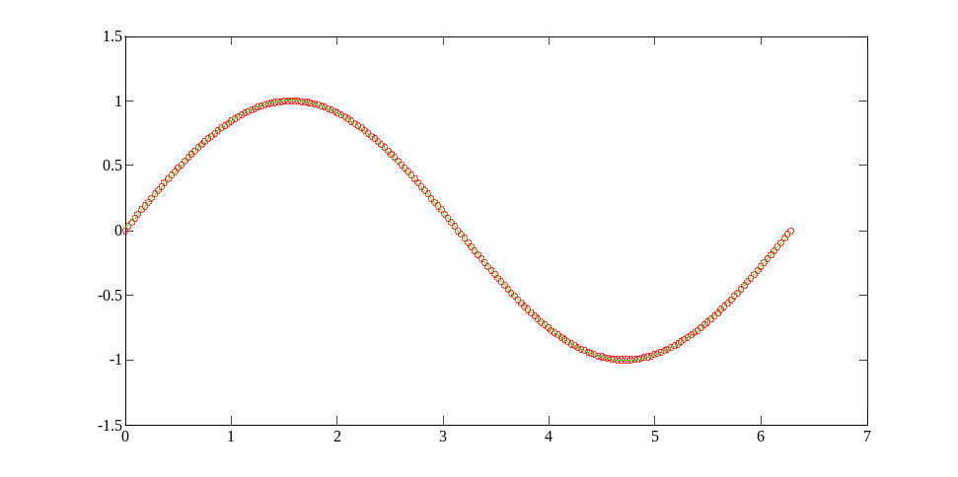
【例2-5-9】用5阶多项式对[0,2*pi]上的正弦函数进行拟合。
MATLAB程序如下：
x=0:pi/100:2*pi;
y=sin(x);
T=polyfit(x,y,5);
y1=polyval(T,x);
plot(x,y,'ro',x,y1, 'g-')
图2-1多项式拟合图

Slide 48
2.6 符号运算
2.6.1 基本符号对象
（1）sym函数
sym函数用来建立单个符号量，格式为：
符号量名=sym(‘符号字符串’)
该函数可以建立一个符号量，符号字符串可以是常量、变量、函数或表达式，以及符号常量。
（2）syms函数
syms函数一次可以定义多个符号变量。格式为：
syms符号变量名1 符号变量名2 … 符号变量名n
注意：不要在变量名上加字符串分界符（’），变量间用空格而不要用逗号分隔。

Slide 49
2.6.2 符号表达式
含有符号对象的表达式称为符号表达式，符号矩阵也是一种符号表达式，符号表达式运算都可以在矩阵意义下进行。建立符号表达式有以下3种方法：
（1）利用单引号来生成符号表达式；
（2）用sym函数建立符号表达式；
（3）使用已经定义的符号变量组成符号表达式。
符号矩阵的元素可以是任何不带等号的符号表达式，各符号表达式的长度可以不同，矩阵元素之间可用空格或逗号分隔。

Slide 50
【例2-6-1】符号对象和符号表达式创建。
MATLAB语句：
syms x y; %建立符号变量x、y
f1=3*x^2+2*y+4*x*y+3 %定义符号表达式f1
f2=sym('5*x^2+3*y+x*y+1') %定义符号表达式f2
A=sym('[a,2*b;3*a,0]') %定义符号矩阵A
B=f1/2+2*f2-5 %求符号表达式的值B
请读者自己运行结果
注意：符号矩阵的每一行的两端都有方括号，这是与MATLAB数值矩阵的一个重要区别。在MATLAB中数值矩阵不能直接参与符号运算，必须先通过函数sym转化为符号矩阵。

Slide 51
2.6.3 符号表达式的运算
常用函数:
factor(S)：对S分解因式，S是符号表达式或符号矩阵。
expand(S)：对S进行展开，S是符号表达式或符号矩阵。
collect(S)：对S合并同类项，S是符号表达式或符号矩阵。
collect(S,a)：对S按变量a合并同类项，S是符号表达式或符号矩阵。
simplify(S)：应用函数规则对S进行化简。
simple(S)：调用MATLAB的其它函数对表达式S进行综合化简，并显示化简过程。

Slide 52
2.6.4 常用的符号运算
1．limit
limit是求极限的符号函数，其常用的格式：
limit(f,x,a, ‘right’)或limit(f,x,a, ‘left’)
表示当自变量x从右侧或左侧逼近a时，函数f的极值。
2．diff
diff是求微分最常用的符号函数，其输入参数既可以是函数表达式，也可以是符号矩阵。常用的格式：diff(f,x,n)，表示f关于x求n阶导数。
3．int
int是求积分最常用的符号函数，其输入参数可以是函数表达式。常用的格式:int(f,r,x0,x1),其中，f为所要积分的表达式，r为积分变量，若为定积分，则x0与x1为积分的上下限。

Slide 53
4．symsum
symsum是级数求和的符号函数，其常用的格式：
S=symsum(fk,k,k0,kn)
其中fk为级数的通项，k为级数自变量，k0和kn为级数求和的起始项和终止项，可设为inf。

Slide 54
5．dsolve
dsolve是求解常微分方程的符号函数，常用的格式：
dsolve(‘eqn1’, ‘condition’, ‘var’)
该函数求解微分方程eqn1在初值条件condition下的特解。参数var描述方程中的自变量符号，省略时按默认原则处理，若没有给出初值条件condition，则求方程的通解。
dsolve在求微分方程组时的调用格式为：
dsolve(‘eqn1’, ‘eqn2’,..., ‘eqN’, ‘ condition1’,..., ‘conditionN’, ‘var1’,..., ‘varN’)
函数求解微分方程组‘eqn1’，‘eqn２’…，‘eqnN’在初值条件‘conditoion1’，‘conditoion2’，…，‘conditoionN’下的解，若不给出初值条件，则求方程组的通解，‘var1’，‘var2’，…，‘varN’给出求解变量。

Slide 55
【例2-6-2】微积分的符号运算实例。（1）已知表达式 ，分别对 和 求导；（2）已知表达式 ，求对 的积分和 在(-1,1)上的积分值。
◆ MATLAB程序如下：
（1）
syms a x %定义符号变量a和x
f=sin(a*x); %创建函数f
dfx=diff(f,x) %对x求导
dfa=diff(f,a) %对a求导
运行结果略。
（2）
f=x*log(1+x); %创建函数f
int1=int(f,x) %对x积分
int2=int(f,x,-1,1) %求[-1,1]区间上的积分
运行结果略。

Slide 56
【例2-6-3】常微分方程符号运算实例。（1）计算微分方程 的通解。（2）求 的通解。
◆MATLAB程序如下：
f1=dsolve('Dy+3*x*y=x*exp(-x^2)', 'x'),simplify(f1)
f2=dsolve('D2y+2*Dy+exp(x)=0', 'x'),simplify(f2)
运行程序，输出结果如下所示：
f1 =
exp(-x^2)+exp(-3/2*x^2)*C1
ans =
exp(-x^2)+exp(-3/2*x^2)*C1
f2 =
-1/3*exp(x)+C1+C2*exp(-2*x)
ans =
1/3*(-exp(3*x)+3*C1*exp(2*x)+3*C2)*exp(-2*x)

Slide 57
2.7 MATLAB绘图
2.7.1 MATLAB中绘图的基本步骤
（1）准备数据。输入相应的横坐标变量和纵坐标变量数据
（2）绘制图形。在指定的位置创建新的绘图窗口，调用适当的绘图函数进行绘图，并对图形属性进行设置，包括坐标轴标注、线条的颜色、线型等以得到较为理想的图形。
（3）添加图形注释。在完成图表的基础外观并设置坐标轴和网格线属性后，还可以添加一些注释信息，如图表的标题、坐标轴的名称、图例和文字说明等。

Slide 58
2.7.2 二维绘图
MATLAB最常用的二维绘图函数是plot函数。该函数将各个数据点用直线连接绘制图形。MATLAB的其它二维绘图函数中的绝大数都是以plot为基础构造的。plot函数可打开一个默认的图形窗口，它还自动将数值标尺及单位标注加到两个坐标轴上。如果已经存在一个图形窗口，plot函数将刷新当前窗口的图形。
plot函数有以下几种常用形式。
1.plot(x,y)函数
说明：x,y可以是向量或矩阵。
（1）当x,y均为向量时，要求向量x与向量y的长度一致，则plot(x,y)绘制出以x为横坐标，y为纵坐标的二维图形。
（2）当x为向量、y为矩阵时，用不同颜色的曲线绘制出y行或列对于x的图形。y矩阵的行或列的选择取决于x,y的维数，若y为方阵或y矩阵的列向量长度与x向量的长度一致，则绘制

Slide 59
出y矩阵的各个列向量相对于x的一组二维图形；若y矩阵的行向量长度与x向量的长度一致，则绘制出y矩阵的各个行向量相对于x的一组二维图形。
（3）若x为矩阵，y为向量，则按类似于（2）的规则处理。
（4）若x,y是同维的矩阵，则plot(x,y)绘制出y列向量相对于x的列向量之间的一组二维图形。

Slide 60
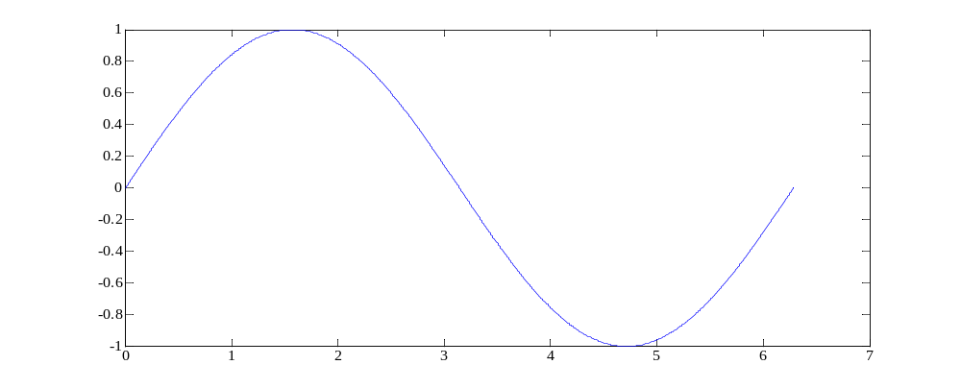
【例2-7-1】x,y是同样长度的向量，绘制y元素对应于x元素的曲线图。
◆ MATLAB程序如下：
x=0:0.01:2*pi; %在0,2区间给出x向量，步长0.01
y=sin(x); %y为x的正弦曲线函数
plot(x,y) %使用默认属性绘制正弦曲线
图2-2 y=sin(x)曲线图（双向量图）
对于（2）、（3）、（4）的数据情况读者自己练习。

Slide 61
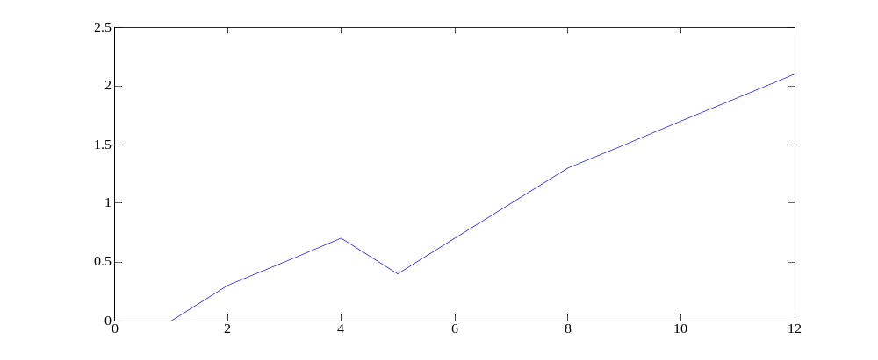
2. plot(x)
说明：x可以是向量或矩阵。
（1）若x为向量，则绘制出一个x元素和x元素排列序号之间关系的线性坐标图。
（2）若x为矩阵，则绘制出x的列向量相对于行号的一组二维图形。
【例2-7-2】单向量绘图实例。
◆ MATLAB语句：
x=[0 0.3 0.5 0.7 0.4 0.7 1.0 1.3 1.5 1.7 1.9 2.1];
plot(x)
图2-3单向量曲线图

Slide 62
3. plot(x,y,’ 参数’)
说明：x,y可以是向量或矩阵，与plot(x,y)函数中x, y的说明相同。’参数’选项为一个字符串，它决定了二维图形的颜色、线型及数据点的标图。表2-13、表2-14、表2-15分别给出颜色、线型和标记的控制字符。
注意：线型、颜色和标记点三种属性的符号必须放在同一个字符串内，属性的先后顺序没有关系，可以只指定一个或两个，但同种属性不能同时指定两个。
可以用同一函数在同一坐标系中画多幅图形，x₁，y₁确定第一条曲线的坐标值，’参数1’为第一条曲线的选项参数；x₂，y₂为第二曲线的坐标值，’参数2’为第二条曲线的选项参数。

Slide 63
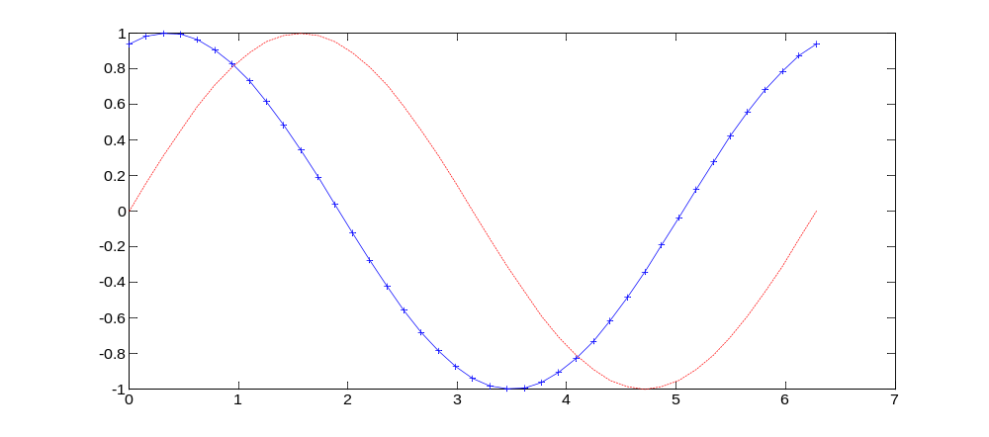
【例2-7-3】用不同的线型在同一坐标内绘图实例。
◆ MATLAB程序：
t=0:pi/20:2*pi;
y1=sin(t);
y2=cos(t-0.35);
plot(t,y1, 'r:',t,y2,'-b+')
% y1曲线用红色虚线标识；y2曲线用蓝色实线，数据点用加号标识。
图2-4同一坐标内的二条曲线

Slide 64
2.7.3 图形修饰
在MATLAB中可以利用figure窗口的菜单和工具栏对图形进行标注、修饰等操作。此外，还可以利用MATLAB自带的函数来进行图形的修饰。
1.选择figure窗口的命令
打开不同的figure窗口命令：figure
例如:figure(1)；figure(2)；．．．；figure(n)
此命令用来打开不同的figure窗口，以便绘制不同的图形。
figure窗口拆分命令：subplot
subplot(m,n,p)：分割图形显示窗口，m表示上下分割个数，n表示左右分割个数，p表示子图编号。

Slide 65
2.坐标轴相关的命令
在默认情况下MATLAB自动选择图形的横、纵坐标的比例，也可以用axis命令控制，常用的命令介绍如下：
（1）axis([xmin xmax ymin ymax])：[xmin xmax ymin ymax] ：分别给出x轴和y轴的最大值、最小值。
（2）axis equal：x轴和y轴的单位长度相同。
（3）axis square：图框为方形。
（4）axis off：清除坐标刻度。
MATLAB中常用的对数坐标绘制命令介绍如下：
（1）semilogx：绘制以x轴为对数坐标（以10为底）、y轴为线性坐标的半对数坐标图形。
（2）semilogy：绘制以y轴为对数坐标（以10为底）、x轴为线性坐标的半对数坐标图形。
（3）loglog：绘制全对数坐标绘图，即x、y轴均为对数坐标（以10为底）。

Slide 66
3.文字标示命令
常用的文字标示命令介绍如下：
（1）text(x, y, ‘字符串’)：在图形的指定坐标位置(x,y)处标示单引号括起来的字符串。
（2）gtext(‘说明文字’)：利用鼠标在图形的某一位置标示说明文字。执行完绘图命令后再执行gtext(‘说明文字’)命令，就可以在屏幕上得到一个光标，然后用鼠标选择说明文字的位置。
（3）title(‘字符串’)：在所画图形的最上端显示说明该图形标题的字符串。
（4）xlabel(‘字符串’)、ylabel(‘字符串’)：设置x、y坐标轴的名称。输入特殊的文字需要用反斜杠（\）开头。
（5）legend(‘字符串1’, ‘字符串1’,..., ‘字符串n’)：在屏幕上开启一个小窗口，然后依据绘图命令的先后次序，用对应的字符串区分图形上的线。

Slide 67
4.在图形上添加或删除网格命令
常用的网格操作命令：
（1）grid on：给当前坐标系加上网格线。
（2）grid off：从当前坐标系中网去网格线。
（3）grid：交替转换命令，即执行一次，转变一个状态（相当于交替执行grid on与grid off）。

Slide 68
5.图形保持或覆盖命令
常用的图形保持和覆盖的命令介绍如下：
（1）hold on：把当前图形保持在屏幕上不变，同时允许在这个坐标内绘制另一个图形。
（2）hold off：使新图覆盖旧图。
hold命令可以保持当前的图形，并且防止删除和修改比例尺。hold命令是一个交替转换命令，即执行一次，转变一个状态（相当于交替执行hold on与hold off）。
注意：
（1）MATLAB绘图时，默认hold命令为hold off，这时的操作会修改图形的属性，因此需要在plot之前加上hold on。
（2）对于图形的属性编辑同样可以在figure窗口上直接进行，但figure窗口关闭之后编辑结果不会保存下来。

Slide 69
【例2-7-4】绘制 区间上的 和 曲线，并要求：
（1） 曲线的线型为点画线，颜色为红色，数据点标记为加号； 曲线的线型为虚线，颜色为蓝色，数据点标记为星号；
（2）标示坐标轴的显示范围和刻度线、添加栅格线；
（3）标注坐标轴名称、标题和相应文本。
◆ MATLAB程序：
t=[0:pi/20:4*pi]; %定义时间范围
hold on %允许在同一坐标系下绘制不同的图形
axis([0 4*pi -10 10]) %横轴范围[0,4]，纵轴范围[-10,10]
plot(t,10*sin(t), 'r+-.') %线形为点画线、颜色为红色、数据点标记为加号
plot(t,5*cos(t), 'b*:') %线形为虚线、颜色为蓝色、数据点标记为星号
xlabel('时间t'); ylabel('幅值x');
title('简单绘图实例');
legend('x1=10sint:点画线', 'x2=5cost:虚线') %添加文字标注
gtext(' x1=10sint'); gtext('x2=5cost'); %利用鼠标在图形标示曲线说明文字
grid on %在所画出的图形坐标中添加栅格，注意用在plot之后

Slide 70
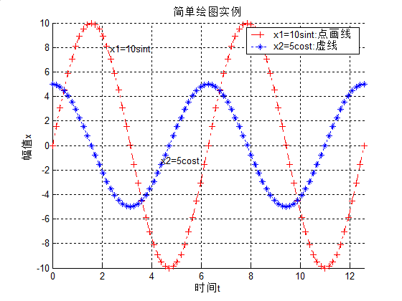
图2-5例2-7-4的输出图

Slide 71
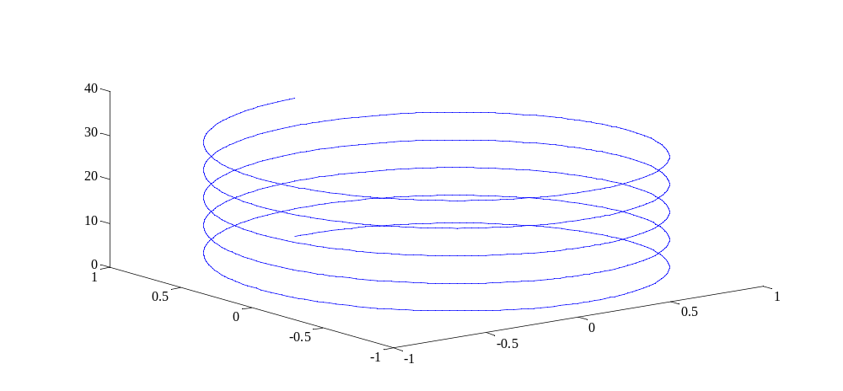
2.7.4 三维绘图
1.三维曲线图
绘制三维图形最常用、最基本的函数是plot3，该函数将绘制二维图形的函数plot特性扩展到了三维空间，它与绘制二维图形的函数plot的用法相似。其格式为：
plot3（x1, y1, z1, ‘参数1’, x2, y2, z2, ‘参数2’, ...） %‘参数1’、‘参数2’...为颜色，线型，数据点的标记组成的字符串。
（1）如果x，y和z是同样长度的矢量，则绘制出一条在三维空间贯穿的曲线。
【例2-7-5】建立并绘制一条三维曲线（如图2-6所示）。
◆ MATLAB程序：
t=0:pi/100:10*pi;
x=sin(t);
y=cos(t);
plot3(x,y,t) %绘制三维曲线图
图2-6 一条三维曲线

Slide 72
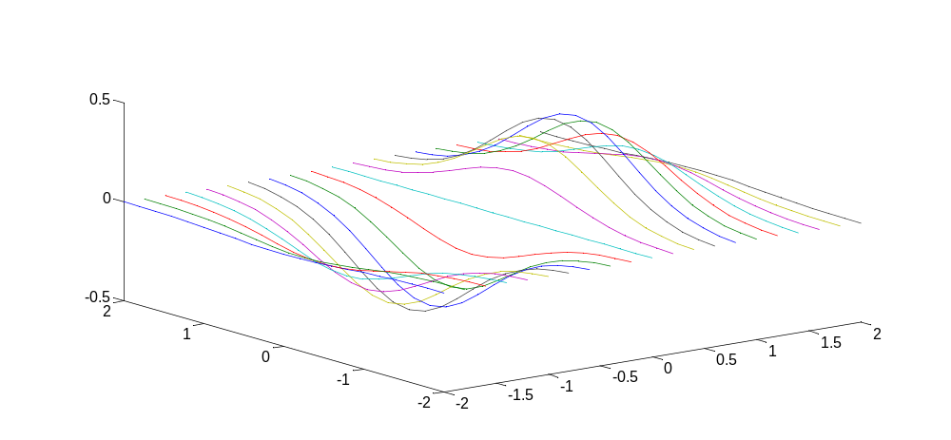
（2）如果x, y和z是 阶矩阵，则绘制出m条三维空间曲线。
【例2-7-6】绘制多条三维空间曲线图。
◆ MATLAB程序：
[x,y]= meshgrid([-2:0.2:2]);
z=x.*exp(-x.^2-y.^2);
plot3(x,y,z)
图2-7 多条三维曲线图

Slide 73
2.三维曲面图形
在MATLAB中，除了能够绘制曲线图形外，还能绘制网格图和曲面图。
生成三维数据的函数meshgrid，其用法：
[X,Y,Z]= meshgrid(x,y,z)
说明：将向量 ， ， 转换为三维网格数据。X，Y，Z是三个 阶的矩阵。如果默认了参数Z，则创建二维网格数据。
在三维空间中画函数曲面或网格框架的函数。如表2-16所示。
备注：二维图形的绘图标识命令都可以应用在三维图形中。

Slide 74
【例2-7-7】绘制函数 的四种三维网格曲面图。
◆ MATLAB程序如下：
x=-10:0.5:10;
y=-10:0.5:10;
[X,Y]= meshgrid(x,y);
Z=sin(sqrt(X.^2+Y.^2))./sqrt(X.^2+Y.^2);
subplot(221);
mesh(X,Y,Z);
title('普通三维网格曲面');
subplot(222);
meshc(X,Y,Z);
title('带等高线的三维网格曲面');
subplot(223);
meshz(X,Y,Z);
title('带底座的三维网格曲面');
subplot(224);
surf(X,Y,Z);
title('填充颜色的三维网格曲面');

Slide 75
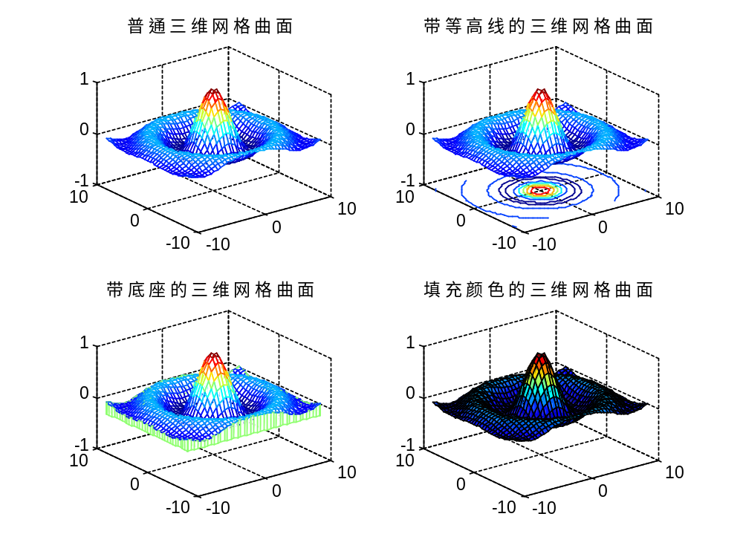
图2-8 四种三维网格曲面

Slide 76
2.7.5 特殊图形
MATLAB中的常用的特殊图形有：面积图（area）、直方图（hist）、柱状图（bar或者bath）、饼图（二维pie，三维 pie3）、火柴杆图（二维stem，三维stem3）、阶梯图（stairs）、误差棒图（errorbar），向量图（包含罗盘图compass、羽毛图feather、向量场图quiver）、等高线图（contour）、 圆柱体图（cylinder）、球面图（sphere）等。下面简单介绍饼图，读者可借助帮助系统或者参考资料详细了解其它图形的绘制。
饼图可以用来显示每一个元素在总体中的比例，MATLAB中绘制二维饼图的函数是pie。输入数据个数总和超过1，pie函数会自动计算每一数据在总体中的比例；而当输入数据总和小于1时，pie只绘制输入数据指定的各部分，不足1的部分空缺处理。

Slide 77
三维饼图的绘制函数是pie3，用法和pie类似，其功能是以三维饼图形的形式显示各组所占比例。
常用的调用格式为：
pie(x)
使用x中的数据绘制饼图，x中的每一个元素用饼图中的一个扇区表示。pie函数还有一种调用方式：
pie(x,explode)
将一些扇区从饼图中分离出来，explode为一个与x尺寸相同的矩阵，其非零元素将其所对应的x矩阵中的元素从饼图中分离出来。

Slide 78
【例2-7-8】某工厂在一年中的每季度的四种产品销售额（单位万元）如下表所示，绘制每种产品的饼图。
季度 | 产品1 | 产品2 | 产品3 | 产品4
第一季度 | 52 | 75 | 68 | 88
第二季度 | 65 | 82 | 46 | 73
第三季度 | 50 | 89 | 56 | 115
第四季度 | 72 | 100 | 80 | 140
MATLAB程序如下：
X=[52, 75, 68, 88;65,82, 46, 73;50, 89, 56, 115;72, 100, 80, 140];
y=sum(X); %计算矩阵每列元素之和
subplot(1,2,1); %在第一个区域绘制
pie(y) %饼图互不分离
legend('产品1','产品2','产品3','产品4') %对产品进行加图例
subplot(1,2,2); %在第二个区域绘制
pie(y,[1,0,1,0]); %绘制二维饼图，使第1，3块分离出来
legend('产品1','产品2','产品3','产品4')

Slide 79
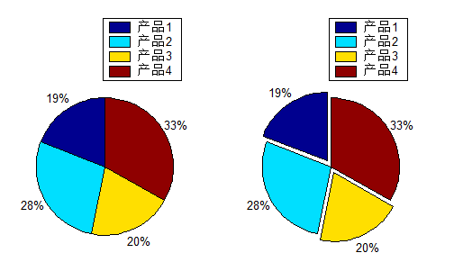
图2-9绘制二维饼图

Slide 80
2.7.6 四维图形
用mesh和surf等指令所绘制的图像，在未给出颜色参量的情况下，图像的颜色是沿着z轴的数据变化的。例如，surf（X,，Y，Z）与surf（X，Y，Z，Z）两个指令的执行效果是相同的。将颜色施加于z轴已经存在，因此它并不提供新的信息，因此为更好地利用颜色，则可以考虑使用颜色来描述不受3个轴影响的数据的某些属性。为此，需要赋给三维作图函数的颜色参量所需要的“第四维”的数据。
如果作图函数的颜色参量是一个向量或矩阵，那么就用作颜色映像的下标。这个参量可以是任何实向量或与其参量维数相同的矩阵。

Slide 81
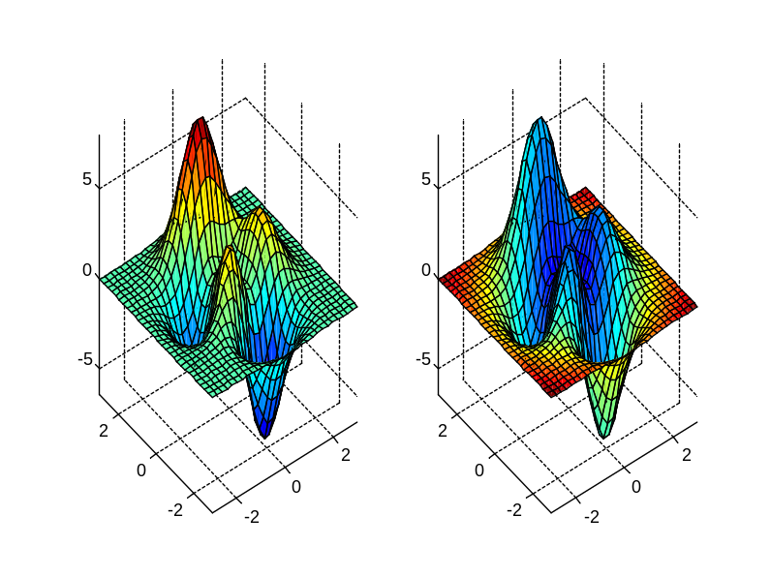
【例2-7-9】四维图形的绘制
◆MATLAB程序如下：
[X,Y,Z]=peaks(30);%peaks为多峰函数，常用于三维曲面的演示
R=sqrt(X.^2+Y.^2);
subplot(1,2,1);surf(X,Y,Z,Z);
axis tight
subplot(1,2,2);surf(X,Y,Z,R);
axis tight
图2-11 使用颜色描述第四维示例

Slide 82
2.8 MATLAB程序设计
MATLAB 的工作方式有两种：一种是交互式的指令行操作方式，即用户在命令行窗口中按照MATLAB的语法规则输入命令行并按回车键后，系统将执行该命令并即时给出运算结果。该方式简便易行，非常适合于对简单问题的数学演算、结果分析及测试。但是当要解决的问题变得复杂后，用户将要求系统一次执行多条MATLAB语句，显然逐条指令行的交互式人机方式就不再适应大型或复杂问题的解决，这时就要用MATLAB的第二种工作方式，即M文件的编程工作方式。
M文件的编程工作方式就是用户通过在命令行窗口中调用M文件，从而实现一次执行多条MATLAB语句的方式。M文件是由MATLAB语句（命令行）构成的ASCII码文本文件，即M文件中的语句应符合MATLAB的语法规则，且文件名必须以.m为扩展名。用户可以用任何文本编辑器来对M文件进行编辑。

Slide 83
M文件的作用是：当用户在命令行窗口中键入已编辑并保存的M文件的文件名并按下回车键后，系统将搜索该文件，从而实现用户要求的特定功能。
M文件又分为M命令文件（简称命令文件或脚本文件）和M函数文件（简称函数文件）两大类。

Slide 84
2.8.1 M文件编辑器
M文件编辑器如图2-12所示，用来帮助用户完成M文件的创建、保存及编辑等工作。
1.打开M文件编辑器创建新M文件有如下三种方法：
(1)单击MATLAB主界面工具栏上的“新建脚本”；
(2)单击MATLAB主界面新建下的“脚本”，也可以用快捷键Ctrl+N来完成；
(3)在MATLAB命令行窗口里运行指令edit。
2.打开已有的M文件操作方法如下：
(1) 单击MATLAB命令行窗口工具栏或M文件编辑器工具栏上的“打开”按钮，再按照弹出对话框中的提示选择已有的M文件；
(2)在MATLAB命令行窗口里运行指令edit filename，其中filename是已有文件的文件名。

Slide 85
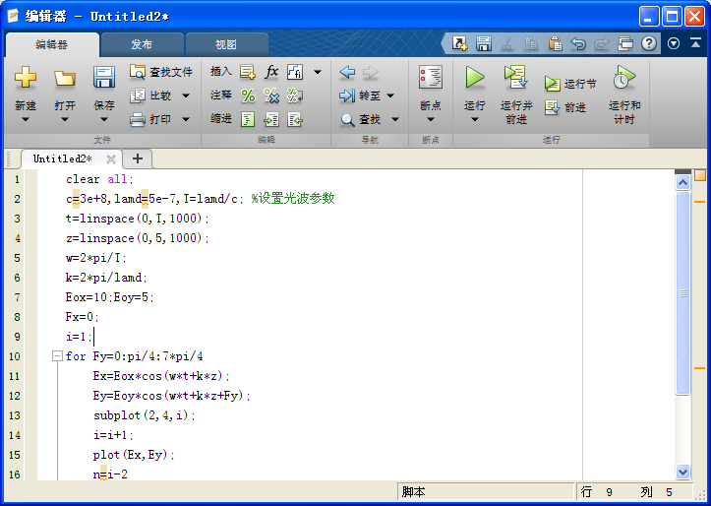
图2-12文本编辑窗

Slide 86
2.8.2 命令文件
命令文件是由MATLAB的语句构成的ASCII码文本文件，扩展名为.m。运行命令文件的效果等价于从MATLAB命令行窗口中顺序逐条输入并运行文件里的指令。在程序设计中，命令文件常作为主程序来设计。特点：
1.命令文件中的命令格式和前后位置与在命令行窗口中输入的没有任何区别；
运行命令文件时，只是简单地按顺序从文件中读取一条条命令，送到MATLAB命令行窗口中去执行；
3.命令文件可以访问当前工作空间中的所有变量和数据；
4.命令文件运行过程中创建或定义的所有变量都被保留在工作空间中，工作空间中其它命令文件和函数可以共享这些变量。用户可以在命令行窗口访问这些变量，并用“who”和“whos”命令对其进行查询，也可用“clear”命令清除；
5.命令文件一般用 clear、close all等语句开始，清除掉工作空间中原有的变量和图形，以避免其他已执行的程序残留数据对本程序的影响。

Slide 87
【例2-8-1】M文件创建实例。建立一个M文件，求半径为r的圆的面积和周长。
◆ 首先打开M文件编辑器，输入以下命令：
clear % 清变量
r=input('请输入圆的半径r= ');
area=r*r*pi
perimeter=2*pi*r
保存文件名为“ex_ 8_ 1.m”，在命令行窗口中输入：
>> ex_2_ 8_ 1
请输入园的半径r= 7
得到的结果为：
area =
153.9380
perimeter =
43.9823
注：在运行该程序时一定要注意文件所在的目录与当前目录必须一致，否则系统会搜索不到该程序文件而无法执行。

Slide 88
2.8.3 函数文件
函数文件的扩展名为.m 。用户可用前述的M文件的创建、保存及编辑的方法来进行函数文件的创建、保存与编辑，注意：
1、函数文件必须以关键字“function”开头。
2、函数文件的第一行为函数说明语句，其格式为：
function[输出变量列表]=函数名（输入变量列表）
其中函数名为用户定义的函数名（与变量的命名规则相同）。
3、函数文件在运行过程中产生的变量都存放在函数本身的工作空间，当文件执行完最后一条命令或遇到“return”命令时，就结束函数文件的运行，同时函数工作空间的变量被清除。
4、用户可通过函数说明语句中的输出变量列表和输入变量列表来实现函数参数的传递。输出变量列表和输入变量列表不是必须的。

Slide 89
【例2-8-2】M函数文件创建实例。建立一个M文件，将变a，b的值互换。
◆ 首先打开M文件编辑器，输入以下程序：
function [a,b]=change(x,y)
a=y
b=x
然后保存文件名为“change.m”即完成了文件的建立。用户在命令行窗口中可通过如下指令调用该函数：
>> change (4，7)
得到的结果：
a=
7
b=
4

Slide 90
2.8.4 M文件的规则
（1）函数名与文件名必须相同；
（2）M命令文件没有输入参数与输出参数，而M函数文件有输入参数与输出参数；
（3）在M文件中，到第一个非注释行为止的注释行是帮助文本。当需要帮助时，返回该文本；
（4）函数可以有零个或多个输入变量，也可以有零个或多个输出变量。对函数进行调用时，可以按少于M文件中规定的输入与输出变量个数，但不能多于M文件中规定的输入与输出变量个数。当函数有一个以上的输出变量时，输出变量包含在括号内。

Slide 91
2.8.5 全局变量与局部变量
通常，函数文件中每个函数体内都有自己定义的变量，不能从其它函数和MATLAB工作空间访问这些变量，这些变量即是局部变量。它们与其它函数变量是相互隔离的，即变量只在函数内部起作用，在该函数返回之后，这些变量会自动在MATLAB的工作空间中清除掉。函数文件中除输入和输出变量以外，所有变量都是局部变量。
全局变量就是用关键字“global”声明的变量。全局变量名尽量大写，并能够反映它本身的含义。
如果需要在几个函数中和MATLAB工作空间都能访问一个全局变量，那么必须在每个函数中和MATLAB工作空间内都声明该变量为全局变量。
全局变量需要在函数体的变量赋值语句之前说明，整个函数以及所有对函数的递归调用都可以利用全局变量。

Slide 92
全局变量一般在M函数的开头定义，命令形式为：
global A B C
不同的全局变量名用空格隔开。“global”命令应当在工作空间和M函数中都出现，如果只在一方出现，则不被承认为全局变量。另外，在MATLAB中对变量名是区分大小写的，因此，在程序中为了不与普通变量相混淆，习惯上将全局变量用大写字母表示。
注意：实际编程中，应尽量避免使用全局变量，因为全局变量的值一旦在一个地方被改变，那么在其它包括该变量的函数中都将改变，这样就可能会出现不可遇见的情况。如果需要用全局变量，建议全局变量名要长，能反映它本身的含义，并且最好所有字母都大写，并有选择地以首次出现的M文件的名字开头。

Slide 93
【例2-8-3】 全局变量应用实例。
%创建函数文件 mean1.m。
function s = mean1 % MATLAB 函数文件 mean1.m
global BEG END % 说明全局变量 BEG 和 END
k=BEG:END; % 由全局变量 BEG 和 END 创建向量 k
s=sum(k); % 对向量元素值求和
通过下面一系列命令来调用该函数：
>> global BEG END % 定义 BEG 和 END 为全局变量
>> BEG=1; END=10;
>> s1=mean1 % 调用函数 mean1
s1=
55
>> BEG=1; END=20;
>> s2=mean1 % 调用函数 mean1
s2=
210

Slide 94
2.8.6 程序流控制
MATLAB中的程序流程控制语句有：分支控制语句（if结构和switch结构）、循环控制语（for循环、while循环、continue语句和break语句）和程序终止语句（return语句。
1.分支控制语句
分支语句可以使程序中的一段代码只在满足一定条件时才执行，因此也称为分支选择。MATLAB中分支语句有两类：if语句和switch语句。
（1）if与else或elseif连用，偏向于是非选择，当某个逻辑条件满足时执行if后的语句，否则执行else语句。
（2）switch和case、otherwise连用，偏向于情况的列举，当表达式结果为某个或某些值时，执行特定case指定的语句段，否则执行otherwise语句。

Slide 95
if结构的语法形式：
if logical_expression
statements1
elseif logical_expression
statements
else
statements
End
if、elseif和else构成的各项分支里面，哪个的条件满足（逻辑表达式logical_expression的结果为真），就执行哪个分支后面紧跟的程序语句。
if结构中的条件判断除了可以用逻辑表达式外，还可以用数组A，这时判断相当于逻辑表达式all(A)，即当数组A的所有元素都为非零值时，才执行该条件后的分支代码。
特别地，当数组A为空数组时，相当于该条件判断为假。

Slide 96
switch结构的语法形式：
switch expression(scalar or string)
case valuel
statements
case value2
statements
………
otherwise
statements
end
执行switch结构时，先计算表达式expression的值，当结果等于某个case的value时，就执行该case紧随的语句。如果所有的case的value都和expression计算结果不相等，则执行otherwise后面紧随的语句。

Slide 97
2.循环控制语句
两类循环控制语句，分别是for循环和whlie循环：
（1）for循环
for循环用于已知循环次数的情况，其语法格式：
for index=start:increment:end
statements
end
index为循环变量，increment为增量，end用于判断循环是否应该终止。增量increment默认值是1，可以自由设置。当增量为正数时，循环开始先将index赋值为start，然后判断index是否小于或等于end。若是，则执行循环语句，执行后，对index累加一个增量increment；再判断index是否小于或等于end，若是，则继续执行循环语句，并继续对index累加，循环往复，直到index大于end时退出循环。

Slide 98
（2）while循环
while循环用于已知循环退出条件的情况，其语法形式：
while expression
statements
end
当表达式expression的结果为真时，就执行循环语句，直到表达式expression的结果为假，才退出循环。

Slide 99
3.流程控制命令
在执行主程序文件中，往往还希望在适当的地方对程序的运行进行观察或干预，这时就需要流程控制命令。在调试程序时，还需要人机交互命令，所以有些流程控制命令是人机交互式的。流程控制命令见书中表2-18。

Slide 100
2.8.7 程序设计举例
【例2-8-4】编写M文件分别用if和swich分支语句实现将百分制的学生成绩转换为五分制输出。
(1)．if语句，打开M文件编辑器，输入以下程序，然后保存并运行该程序。
clear
n=input(’输入n=’)
if n>=90
chji=’优秀’
elseif n>=80
chji=’良好’
elseif n>=70
chji=’中等’
elseif n>=60
chji=’及格’
else
chji=’不及格’
end
测试运行此程序，当输入n=85时，得到：
chji=良好

Slide 101
(2)．swich语句，打开M文件编辑器，输入以下程序，然后保存并运行该程序。
clear
n=input(’输入n=’)
switch fix(n/10)
case {10,9}
chji=’优秀’
case 8
chji=’良好’
case 7
chji=’中等’
case 6
chji=’及格’
otherwise
chji=’不及格’
end
测试运行此程序，当输入n=72时，得到：
chji=中等

Slide 102
【例2-8-5】编写M文件，分别实现用for和while循环语句求1到100的和。
(1)．for循环语句，打开M文件编辑器，输入以下程序，然后保存并运行该程序。
sum=0;
for i=1:1:100
sum=sum+i；
end
sum
运行程序，输出结果：
sum=5050
(2)．while循环语句，打开M文件编辑器，输入以下程序，然后保存并运行该程序。
sum=0;
i=1;
while (i<=100)
sum=sum+i;
i=i+1;
end
sum
运行程序，输出结果：
sum=5050

Slide 103
【例2-8-6】编制m文件，等待键盘输入某一区间数，并显示这个区间中的第一个37的整数倍的数。
◆ 打开M文件编辑器，输入以下程序，然后保存并运行该程序。
n1=input('请输入起始数n1=');
n2=input('请输入终止数（大于37）n2=');
for n=n1:n2
if rem(n,37)~=0
continue
end
break
end
n
测试运行此程序，分别输入n1、n2的数值为：
请输入起始数n1=100
请输入终止数（大于37）n2=370
得到100~370区间中的第一个37的整数倍的数是：
n =
111

Slide 104
【例2-8-7】编制一个解数论问题的函数文件：取任意整数，若是偶数，则用2除，否则乘3加1，重复此过程，直到整数变为1。
◆ 打开M文件编辑器，输入以下程序，然后保存并运行该程序。
function x=collatz(n)
% Classic “3n+1” Ploblem from number theory
c=n;
while n>1
if rem(n,2)==0
n=n/2;
else
n=3*n+1;
end
c=[c n];
end
c
测试运行此程序：
（1）当n为偶数时，如n=4，即在MATLAB的Command window中输入： collatz(4)，得到如下的结果：
c =
4 2 1
（2）当n为奇数时，如n=5，得到如下的结果：
c =
5 16 8 4 2 1

Slide 105
2.8.8 程序设计的基本原则
MATLAB程序设计的基本原则如下。
（1）百分号“%”后面的内容是程序的注解，要善于用注解使程序更具可读性；
（2）养成在主程序开头用clear命令清除变量的习惯，以消除工作空间中其它变量对程序运行的影响，但注意在子程序中不要用clear；
（3）参数值要集中放在程序的开始部分，以便维护。要充分利用MATLAB工具箱提供的命令来执行所要进行的运算，在语句行之后输入分号使其及中间结果不在屏幕上显示，以提高执行速度；
（4）input命令可以用来输入一些临时的数据；而对于需要输入的大量参数，则建立一个存储参数的子程序，在主程序中调用子程序来输入这些参数；
（5）程序尽量模块化，即采用主程序调用子程序的方法，将所有子程序合并在一起来执行全部的操作；
（6）充分利用Debugger来进行程序的调试（设置断点、单步执行、连续执行），并利用其它工具箱或图形用户界面（GUI）的设计技巧，将设计结果集成到一起；
（7）设置好MATLAB的工作路径，以便程序运行。

Slide 106


